Slide 1
Travail de cloche
Pourquoi M. Villefort veut cacher la verité à propos de la lettre de Napoléon ?

Slide 2
Bonjour!
mercredi, le douze février

Slide 3
Présentation Orale
jeudi, le treize février
Elizabeth

Slide 4
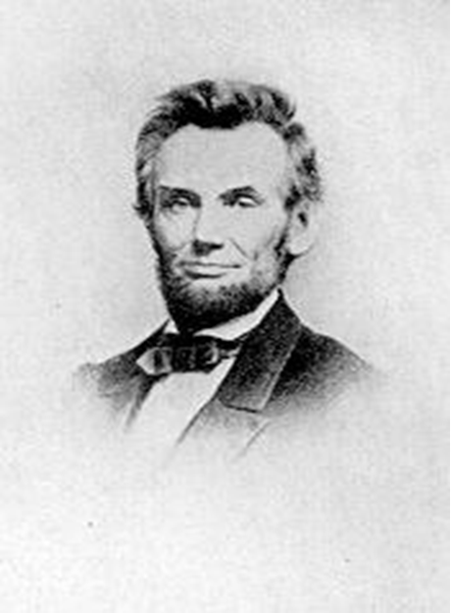
“As I would not be a slave, so I would not be a master. This expresses my idea of democracy. Whatever differs from this, to the extent of the difference, is no democracy.”
Abraham Lincoln
Sixteenth president of the United States
Born on this date in 1809

Slide 5
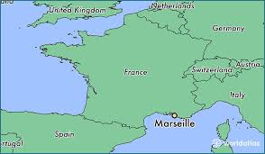
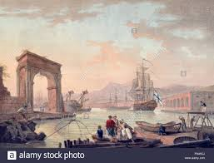

Slide 7
Billet de sortie
À ce moment du roman, quels sont vos sentiments à propos d’Edmond?

